Slide 1
Странная война
3 сентября 1939 – 10 мая 1940

Slide 2
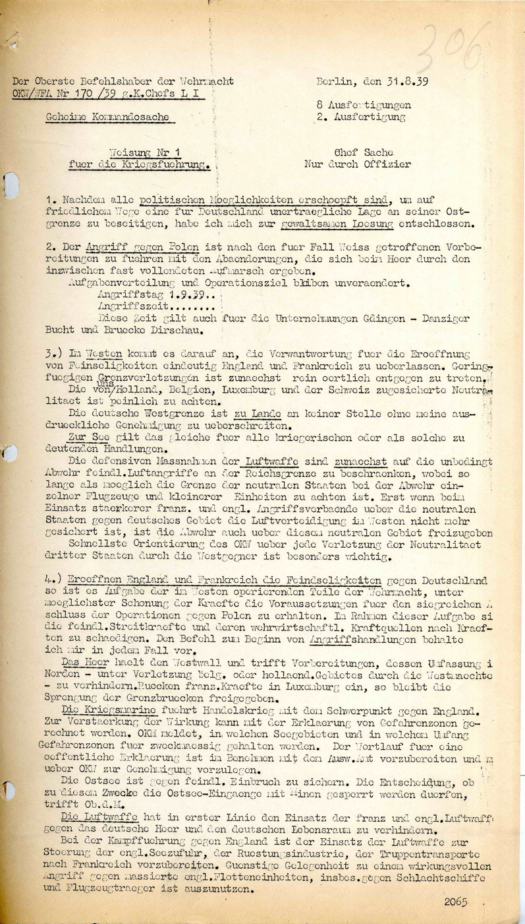
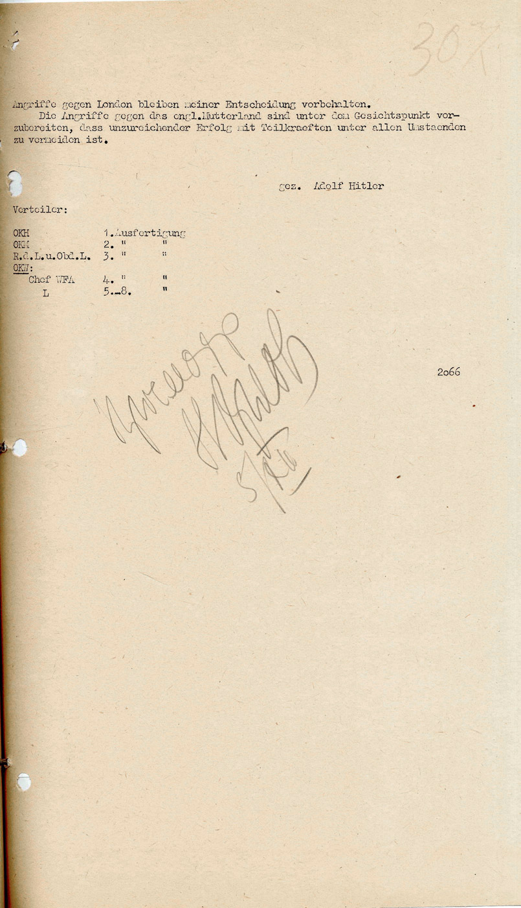

Slide 3
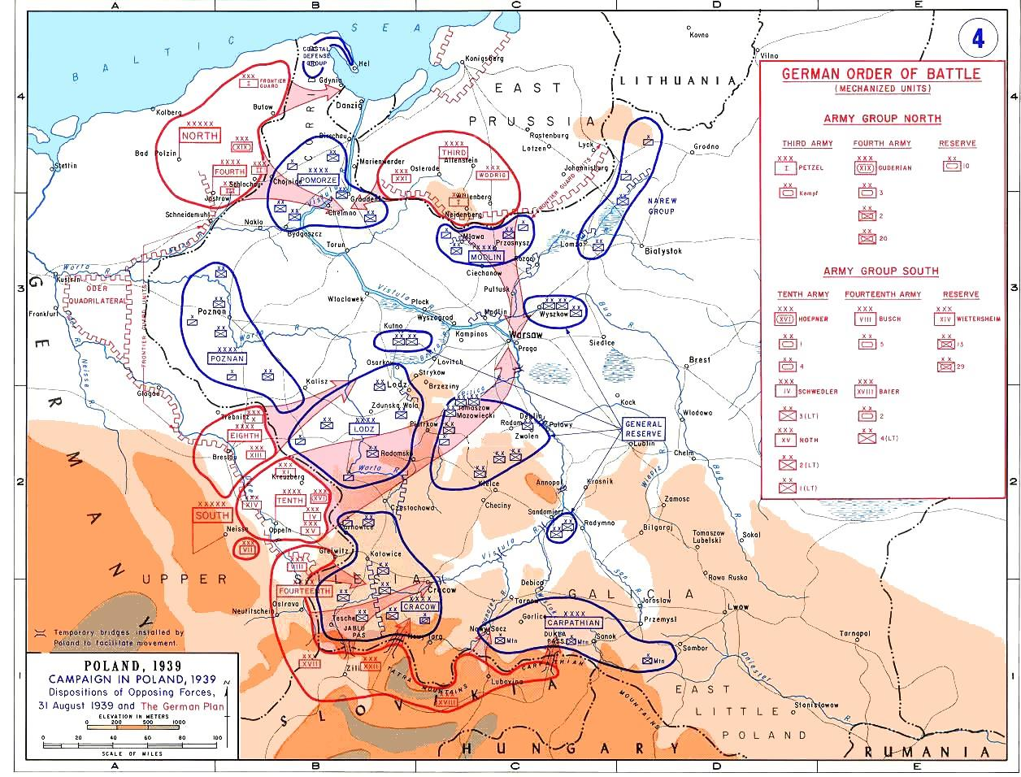
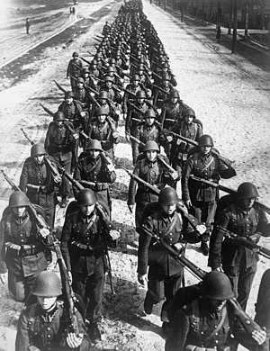

Slide 4
Причины пассивности Франции
Нехватка призывников после мировой войны
Чрезмерная уверенность лидеров в мощи своей страны
Неумение поставить себя на место немецких планировщиков
Влияние внутреннего военно-политического курса
Засидевшиеся руководители с архаичными взглядами и методами

Slide 5
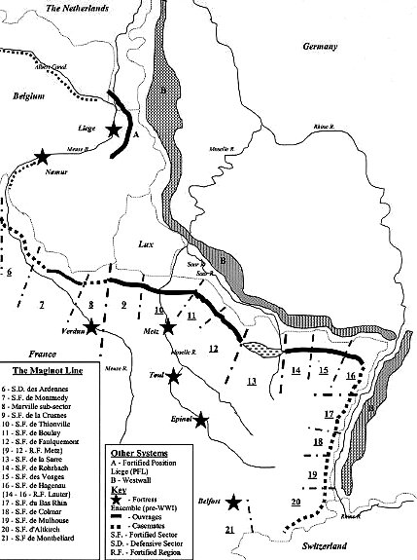
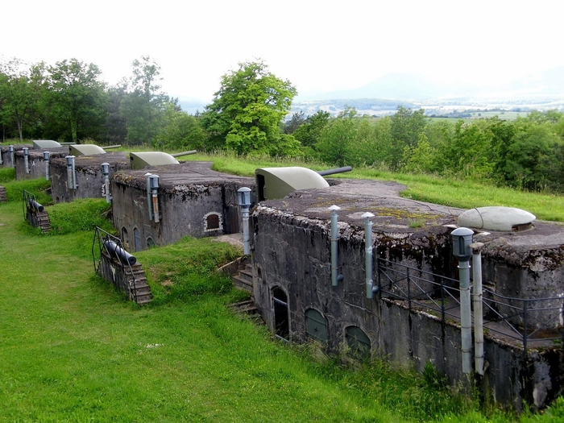

Slide 6
Спасибо за внимание.
Романов Артём, P3110

